Slide 1
PROBLEME: LE VOYAGEUR DE COMMERCE

Slide 2
GROUPE : - YASSINE AMCHAROD - SALAH-EDDINE ETANGI - SOUHAIL AMGHAR - AISSAM RHOUNIMI Encadré par: - Pr SALEM NAFIRI

Slide 3
PLAN
Problématique du voyageur de commerce
Etude Théorique
Implémentation informatique du problème
Champs d’application

Slide 4
Problématique du voyageur de commerce

Slide 5
Enoncé:
« un représentant de commerce ayant n villes à visiter souhaite établir une tournée qui lui permette de passer exactement une fois par chaque ville et de revenir à son point de départ pour un moindre coût, c’est-à-dire en parcourant la plus petite distance possible »

Slide 6
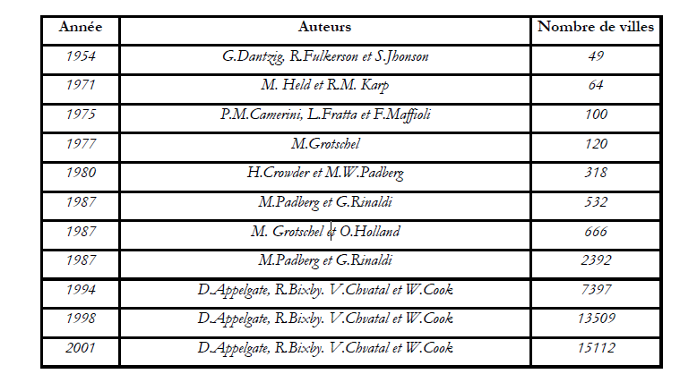

Slide 7
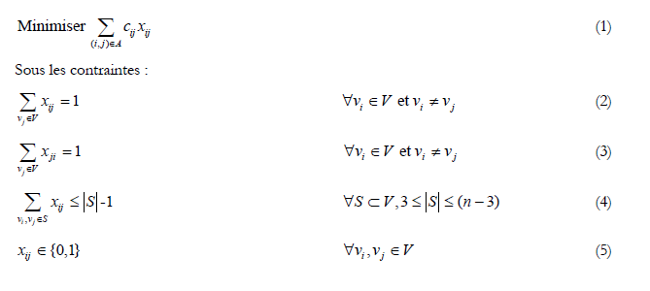
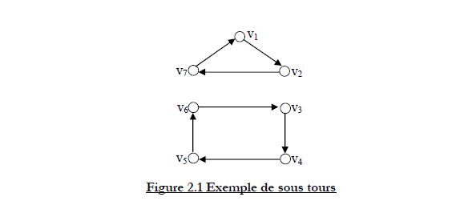

Slide 8
Etude Théorique

Slide 9
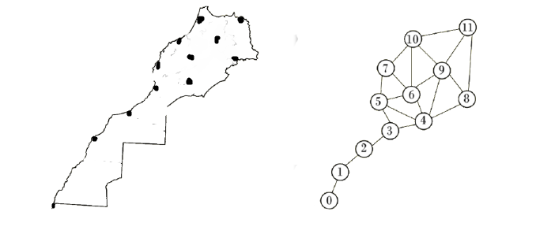
La dualité carte-graphe :

Slide 10
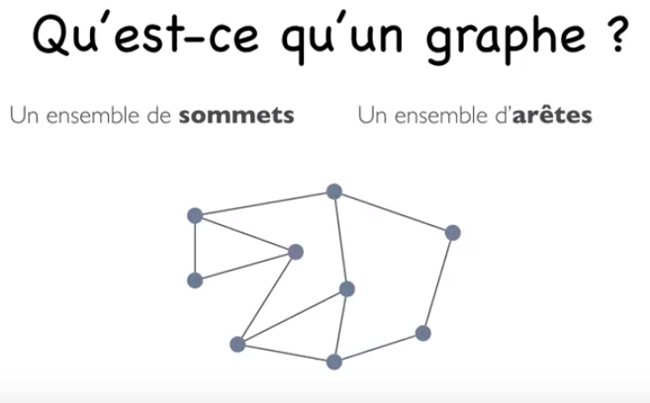

Slide 11
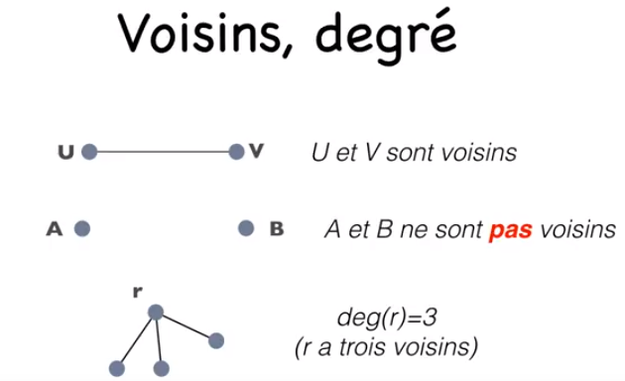

Slide 12
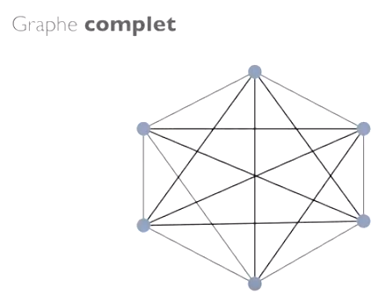
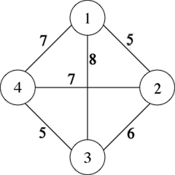
Graphe pondéré

Slide 13
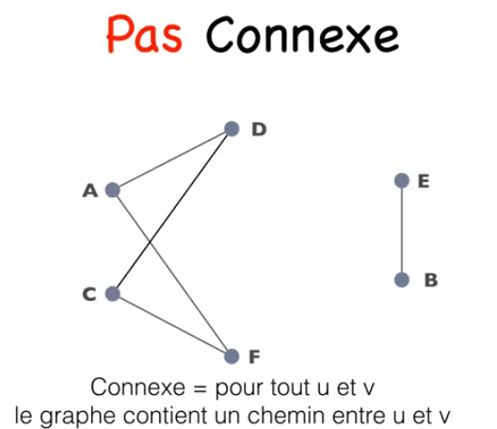

Slide 14
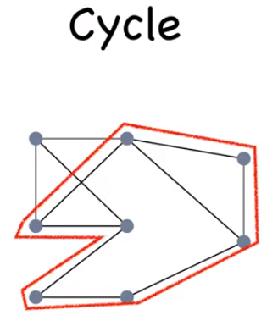
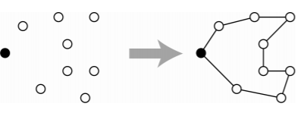
Cycle
hamiltonien

Slide 15
— Objectif —
Celui-ci revient mathématiquement à trouver le cycle hamiltonien le plus court dans un graphe.
— Théorème de Dirac —
Un graphe à n sommets (avec n est supérieur ou égal à 3) dont chaque sommet est au moins de degré n/2 est hamiltonien.

Slide 16
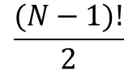
— Résultat —
Un graphe complet ayant plus de deux sommets est hamiltonien. Le nombre de cycles hamiltoniens différents sur un graphe complet non orienté à n sommets est
$$\frac{(N−1)!}{2}$$

Slide 17
Démonstration:
Soit H(n) le nombre des cycles hamiltoniens dans un graphe complet de n sommets.
H(n+1) le nombre de ces cycles dans un graphe complet de n+1 sommets.
On trouve la relation récurrente suivante :
H(n+1) = n x H(n)
Ou encore:
H(n) = (n-1) x H(n-1)
Et par un télescopage, on obtient:
H(n) = (n-1)!/2 avec H(3)=1

Slide 18
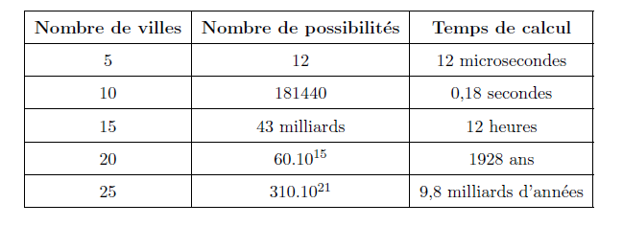

Slide 19
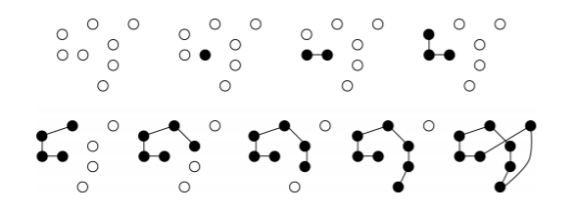
Dijkstra :
Principe :
Si le plus court chemin reliant E à S passe par les sommets s₁, s₂, …, s_{k} alors, les différentes étapes sont aussi les plus courts chemins reliant E aux différents sommets s₁, s₂, …, s_{k}.

Slide 20
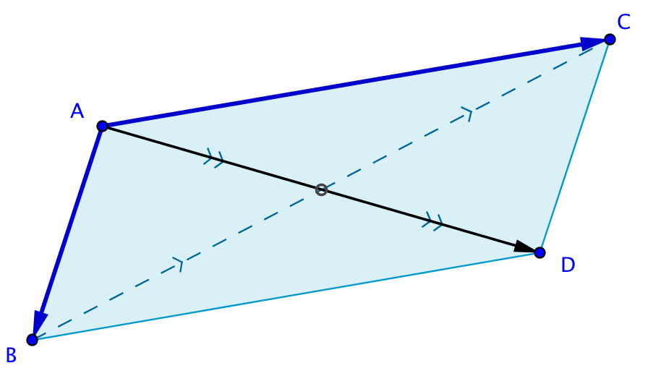
Amélioration 2-opt :
Principe :
– On génère un premier trajet
– On l’améliore jusqu’à ce qu’un critère d’arrêt ait été vérifié.
l’inégalité du parallélogramme

Slide 21
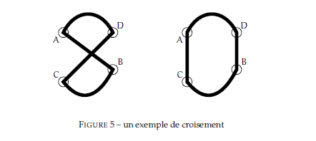
Amélioration du trajet :
Une amélioration possible est de supprimer tout croisement. En s’appuyant sur l’inégalité du parallélogramme, prenons le cas d’un trajet ou un chemin direct relie A à B, un chemin relie B à C et ensuite un chemin relie C à D . On voit que si ((AB) + (CD) > (AC) + (BD)) alors il y a présence de croisement et il apparaît plus efficace alors de passer de A à C, de relier C à B puis de passer de B à D.

Slide 22
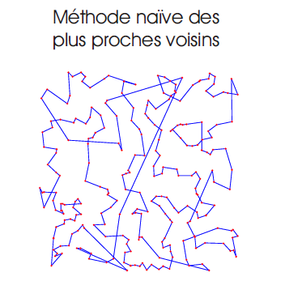
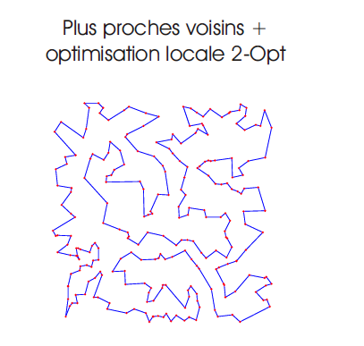

Slide 23
Implémentation informatique du problème

Slide 24
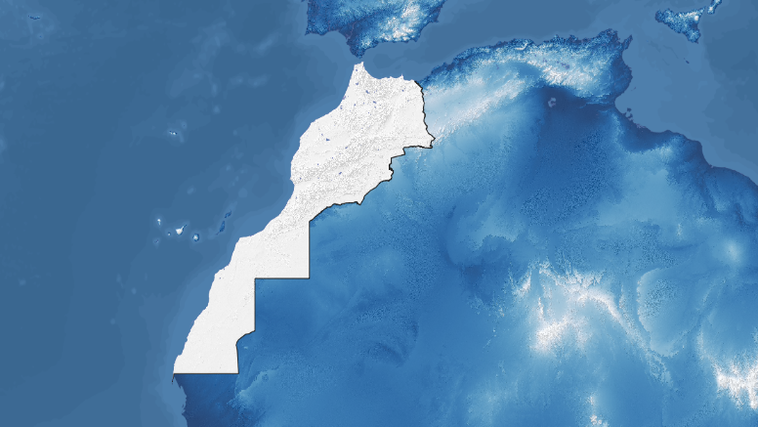
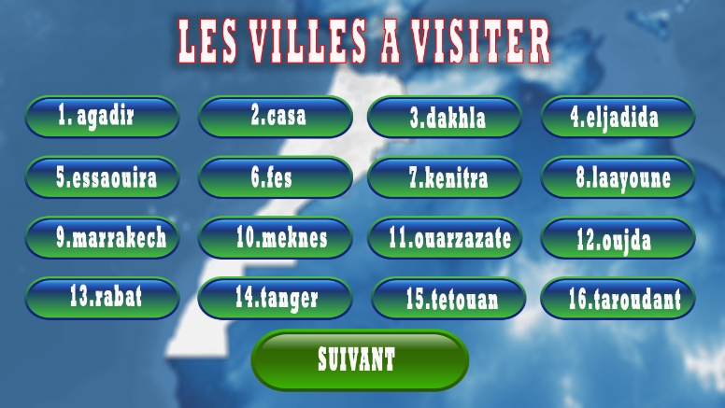
Étude algorithmique de PVC :
Algorithme Dijsktra
Algorithme Amélioration 2-opt
La cartes sur 16 villes marocaines :

Slide 25
On cherche ici un cycle hamiltonien de longueur minimale.

Slide 26
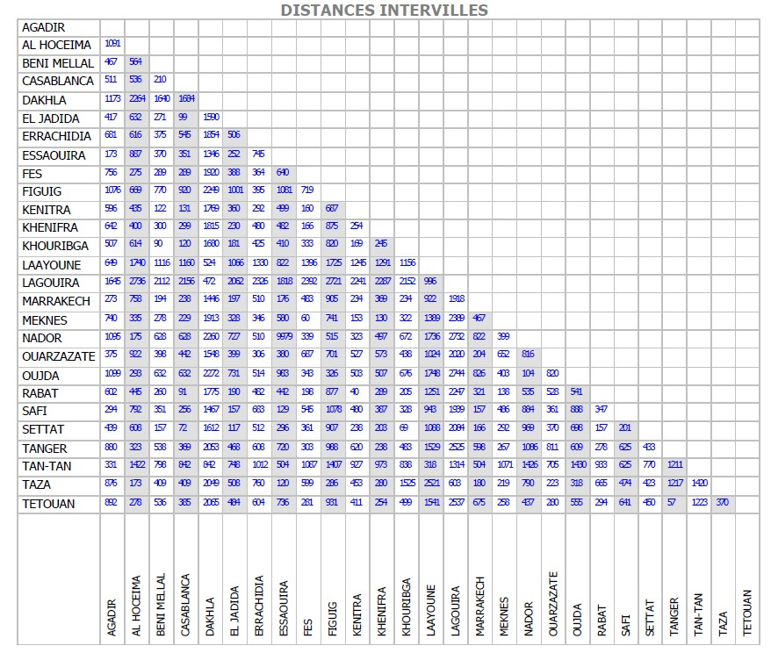

Slide 27


Travail réalisé : un programme permettant de déterminer le chemin PVC

Slide 28
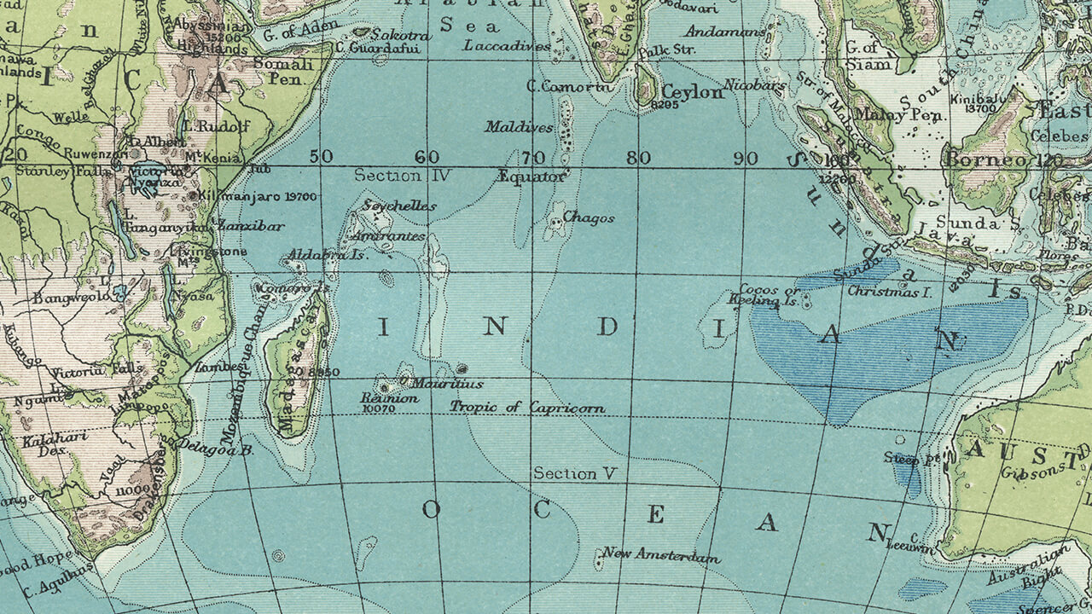
Simulation
de voyage
— Partie console —

Slide 29
Simulation
de voyage
— partie Graphique —

Slide 30
Champs d’Application

Slide 31
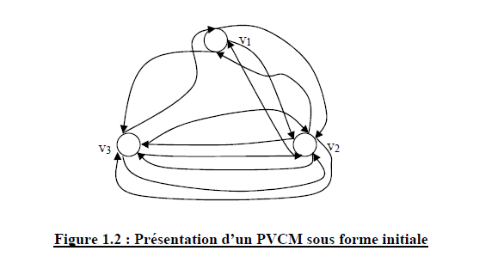
Sécurité et maintenance
De nos jours la sécurité est devenue une obligation et utilise les dernières technologies et les compétences de la gestion. Les vigiles appelés « agent de sécurité ou de surveillance », sont de plus en plus employés, ceci afin de faire face et de palier à un manque de sécurité flagrant aux vues des actes de vandalisme et de malveillance commis auprès des commerçants, entreprises et même des particuliers .

Slide 32
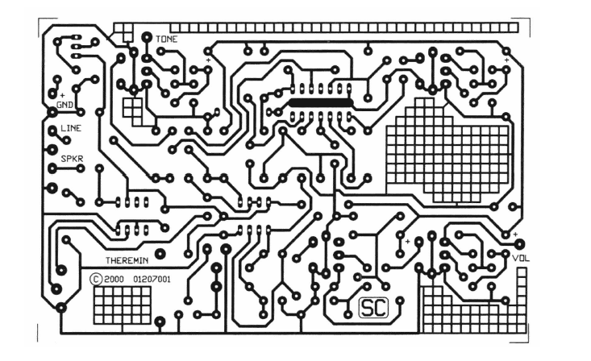
Industrie électronique
L'industrie de l'électronique utilise des chaines de fabrications automatisées pour réaliser les cartes électroniques comme les cartes mères d'ordinateurs.

Slide 33
Conclusion
Le problème de voyageur de commerce s’avère être parmi les problèmes les plus célèbres de mathématiques combinatoires. Plusieurs mathématiciens l’ont abordé, et plusieurs d’entre eux ont abouti à des résultats. Jusqu’à l’instant, les démonstrations approuvées du problème sont assistées par ordinateur. De plus, l’importance de voyageur de commerce dépasse la théorie au concret, puisqu’il sert à résoudre des problèmes d’affectation et de planning. Ainsi, en traitant ce sujet, nous avons voulu mettre en pratique ce que nous avons eu d’apprentissage lors de cette première année, et aussi de faire un travail collectif où chacun des membres de l’équipe a contribué à la réalisation de cette étude théorique-numérique du problème.

